Slide 1
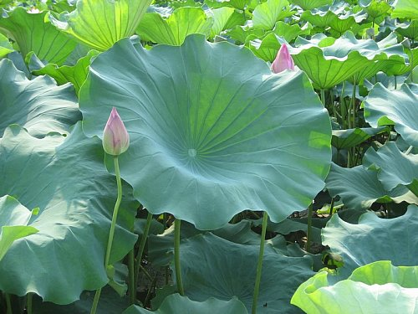
14 荷叶圆圆

Slide 2
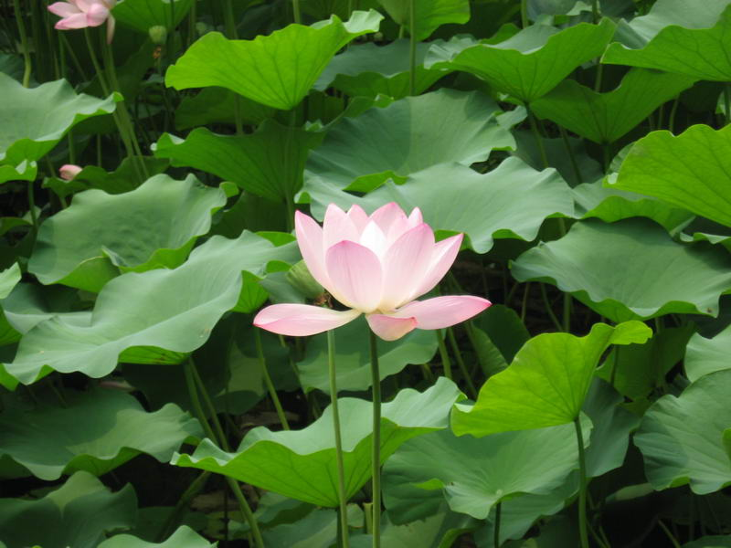

Slide 3
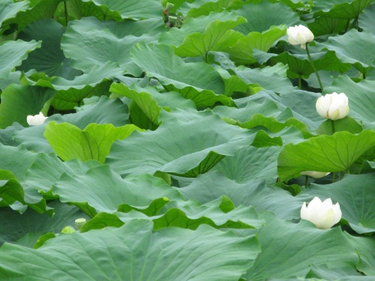
荷叶圆圆的，绿绿的。

Slide 4
我的词语库
荷叶 水珠 摇篮 亮晶晶
透明 翅膀 蹲着 停机坪
歌台 凉伞 捧起 笑嘻嘻

Slide 5

会认字
荷 珠 摇 篮
晶 停 坪 透
翅 膀 蹲 嘻

Slide 6
是

Slide 7
朵

Slide 8
美

Slide 9
我

Slide 10
叶

Slide 11
机

Slide 12


Slide 13

荷叶圆圆
荷叶圆圆的，绿绿的。
小水珠说：“荷叶是我的摇篮。”小水珠躺在荷叶上眨着亮晶晶的眼睛。
小蜻蜓说：“荷叶是我的停机坪。”小蜻蜓立在荷叶上，展开透明的翅膀。
小青蛙说：“荷叶是我的歌台。”小青蛙蹲在荷叶上，呱呱地放声歌唱。
小鱼儿说：“荷叶是我的凉伞。”小鱼儿在荷叶下笑嘻嘻地游来游去，捧起一朵朵很美很美的水花。

Slide 14
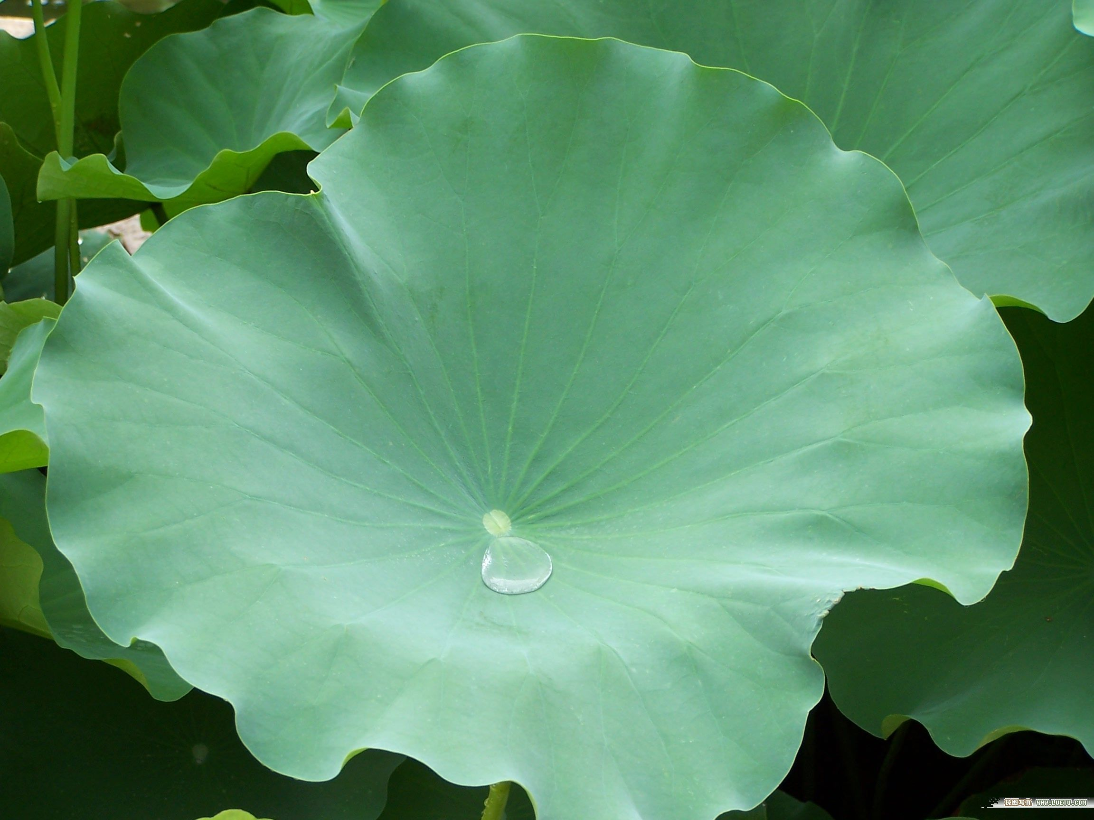
小水珠说：“荷叶是我的摇篮。”小水珠躺在荷叶上眨着亮晶晶的眼睛。

Slide 15
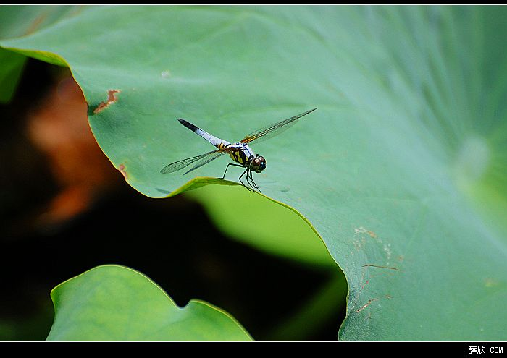
小蜻蜓说：“荷叶是我的停机坪。”小蜻蜓立在荷叶上，展开透明的翅膀。

Slide 16
小青蛙说：“荷叶是我的歌台。”小青蛙蹲在荷叶上，呱呱地放声歌唱。

Slide 17

小鱼儿说：“荷叶是我的凉伞。”小鱼儿在荷叶下笑嘻嘻地游来游去，捧起一朵朵很美很美的水花。

Slide 18

思考：还有谁会喜欢荷叶， 会把它当做什么？

Slide 19
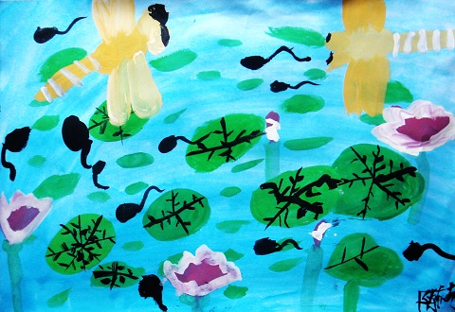
蝌蚪说：“荷叶是我的家园。”

Slide 20
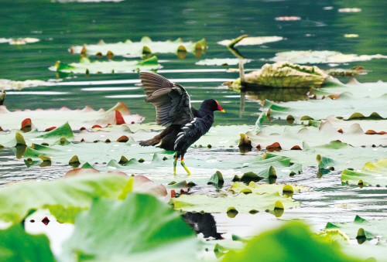
小鸟说：“荷叶是我的休息台。”

Slide 21
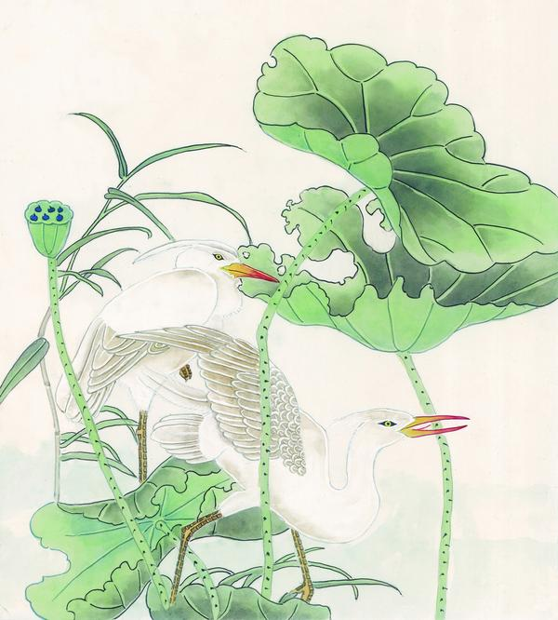
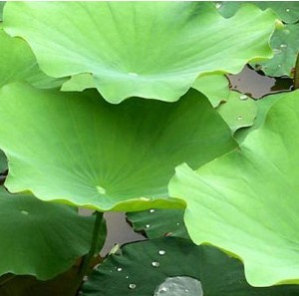


Slide 22

小朋友说：“荷叶是我的遮雨伞。”

Slide 23
美美地朗读课文，背诵课文吧！

